Slide 1
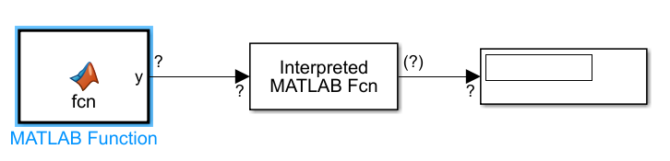
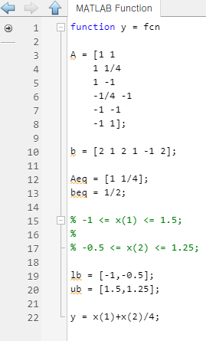
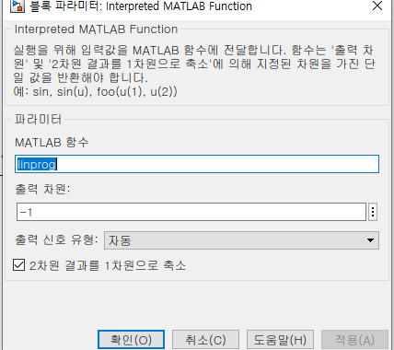
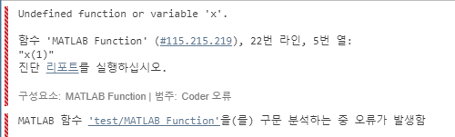
코드 근황(22.09.05~22.09.08)
목표 : Simulink 내부 input을 이용해 외부 MATLAB으로 최적화 진행
Simulink 자체에서는 Linprog, Run 명령어가 지원 안됨 ➔interpreted MATLAB Fcn 쓰면 될 수 있다해서 테스트해봄
결과 ➔ input의 문제가 있어보임. ➔ interpret Fnc 사용 방법이 아닌거 같은데 다시 찾아보거나 다른 방법을 생각해봐야할듯.

Slide 2
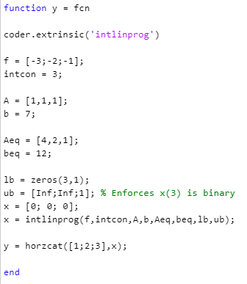
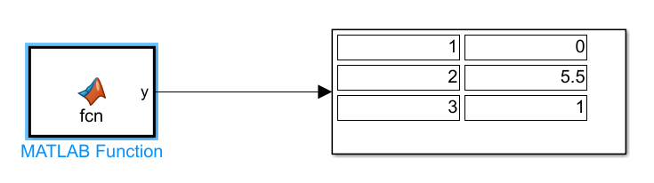
코드 근황(22.09.13~22.09.16)
목표 : Simulink 내부 input을 이용해 외부 MATLAB으로 최적화 진행
Coder.extrinsic 명령어 사용하면 MATLAB 엔진으로 시뮬링크 코드를 돌려줌 ➔ x에 따로 zero 행렬을 할당해줘야됨 사이즈는 함수랑 맞게. ➔ 또한 y도 time series를 위해서 1,2,3을 기입해줘야됨
MAT 파일이 불러오기가 안됨. + Table, Cell 형식도 불가해서 matrix로 가 져와서 변수화(ex. In,Out,InitSoc…) 진행하여 블록 만들것

Slide 3
코드 근황(22.09.19~22.09.22)
목표 : Dumb 충전 스케줄링 구현
Length, size 함수 사용 시 ( ex. For I = 1:size(ev,1) ) 오류가 발생 ➔ 사전에 변수를 생성(size_ev = 0;) 후 변수에 사이즈 함수 대입(size_ev = size(ev,1)) 하고 for문에 대입하면 정상적으로 작동함 ➔ 변수 사전할당이 중요함. 사전할당이 필요한 이유는 모르겠음.
If 문이 정상적으로 작동하지 않음 ➔ 좌항에 mxarray 형태가 들어가면 안된다고 뜸 ➔ 우회해서 넣어주면 됨 (temp = ev(i,1); , idx = temp == 0; , if idx == 1)
Array 형식에서 전체 행 or 열을 선택할 때 colon으로만 쓰면 인식을 못함( ex. Ev(:,1) 하면 안됨 ➔ Colon이 좀 더 제한적인 기능을 하는 것으로 보임 ➔ Cell 형식처럼 for 문을 이용하여 일일이 계산해주면 가능함
완성

Slide 4
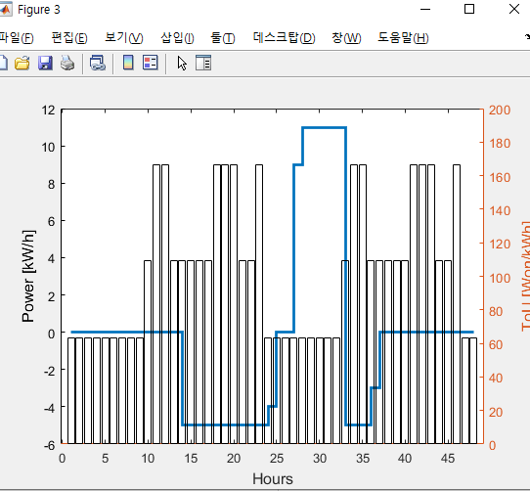


코드 근황(22.09.26~22.09.30)
목표 : Arbitrage 충전 스케줄링 구현
Matlab에서 intlinprog를 이용하여 Arbitrage 구현 ➔ Basic Cost는 제외하고 SoC Boundary만 제약조건을 넣어서 구현 ➔ 계산시간 최소화를 위해 EV별 Duration 만큼만 변수를 넣어서 진행 ➔ Day 0에 대해서만 스케줄링 진행함 ➔ 최적화 진행 후 데이터 엑셀화
Simulink로 이동 후 문법 정리 ➔ readmatrix를 통해 읽어온 변수는 바로 계산이 안됨(ex. Ev(i,8) * ev(i,5) 불가) ➔ readmatrix를 통해 ev input을 불러와서 colum별로 변수 생성해줌
EV 1대 48시간 시뮬레이션 결과
12개의 변수
Dur = 3+4+6
12개의 변수, 3개의 1 + 9개의 0

Slide 5
3. 연구내용 및 평가 방법
가. 세부 연구내용
- 알고리즘 개발 진행도
기존 스케줄링 코드의 Simulink 이동
Dumb, Arb 완료, DR 진행 예정
현실의 제어 불확실성을 고려한
가상 운영 환경 구축 알고리즘 개발
현실적 문제 반영을 위한 스케줄링 방법 수정
(Model Predictive Control)
Arbitrage 개발 진행 중
현재 진행 상태
Input 데이터 변화에 따른 출력 비교
MCP 완료 후 진행 예정
Large-scale Fleet 스케줄링 기법 및 병렬화 스케줄링 방법론 개발
Large-Scale Fleet 스케줄링 기법 개발
개발 예정
대규모 Fleet 병렬화
시뮬레이터 결과 분석 툴 개발
환경 구성 요소 조정을 통한 결과 분석
불확실성에 따른 영향도 분석
개발 예정
시뮬레이터 결과에 따른 수익 정산 모델 개발

Slide 6
3. 연구내용 및 평가 방법
가. 세부 연구내용
- 현실의 제어 불확실성을 고려한 가상 운영 환경 구축 알고리즘 개발
현실의 제어 불확실성을 고려한
가상 운영 환경 구축 알고리즘 개발
기존 스케줄링 코드의 Simulink 이동
Python ➔ Matlab 변환 후 Simulink에 맞게 수정 진행
현실적 문제 반영을 위한 스케줄링 방법 수정
(Model Predictive Control)
매 시간 최적 스케줄링 진행 후 다음 시간에 반영
시계열 형식 데이터 생성(1초 = 1일)
Input 데이터 변화에 따른 출력 비교
MCP 완료 후 진행 예정
전력 시장 및 주요 요소 선택 별 환경 구축
MCP 완료 후 진행 예정

Slide 7
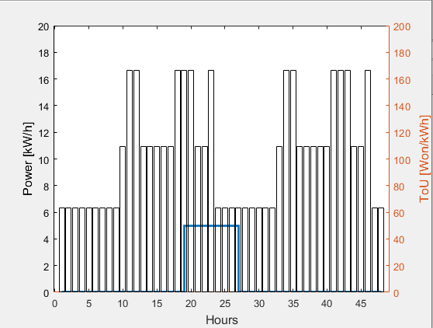
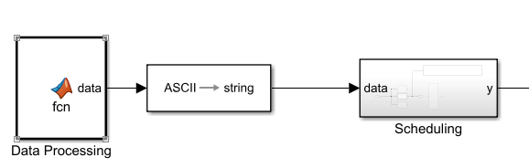
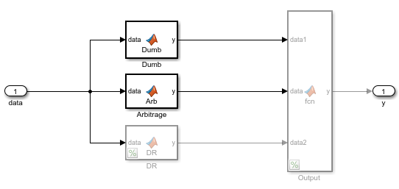
코드 근황
현황 : Simulink에 적용 진행 중
Dumb, Arbitrage 스케줄링 코드 Matlab에서 구현 후 Simulink에 적용함
Matlab Function Block을 이용하여 Simulink 내부에서 Matlab 코드를 실행함
Csv 파일로 데이터 저장 후 읽어오기를 통해 블록 간 데이터를 이동함
EV SoC 단위 변환(% → kWh)
단순 충전 스케줄링 결과
Dumb, Arbitrage Simulink 구동 확인
모듈 내 전 처리 및 엑셀파일화
Arbitrage 스케줄링 결과

Slide 8
코드 근황(22.09.29~22.10.~~)
목표 : MPC arbitrage 적용
시계열을 상대적으로 진행 ➔ 매 시간 스케줄링 진행 ➔ 바로 전 시간 최적 스케줄링을 현재 스케줄링에 반영
예시
0:00
1:00
2:00
3:00
…
23:00
00:00
1:00
2:00
3:00
…
00:00
23:00
0:00
1:00
2:00
3:00
…
23:00
00:00
1:00
2:00
3:00
…
23:00
00:00
0:00
1:00
2:00
3:00
…
23:00
00:00
1:00
2:00
3:00
…
00:00
23:00
…
0:00
1:00
2:00
3:00
…
23:00
00:00
1:00
2:00
3:00
…
00:00
23:00
이전 스케줄 시간
스케줄 시작 시간
현재 시간
매 시간 최적 스케줄 입력
데이터 전처리
Arbitrage
결과 정리
EV input 데이터 정리
EV 마다 out = 0이 되면 스케줄 완료

Slide 9
Simulator
Front-end
Back-end
Simulation Option
Dumb
Uni-direction
Cost Data
Bi-direction
Peak Power
EV Spec
ToU
Plug-time
Basic Cost
Capacity
Contract Demand
Target SoC
SMP
Scheduling
(input changed)
Massive
Scheduling
(Option)
Plug-in SoC
DataBase
(csv)
R
E
S
U
L
T
User
Data Processing
Each Day Input
Plug-in SoC Error
Data 결합
Scheduling
Bias point
Error rate
Uncertainty

Slide 10
연구내용 - 1. 로드맵
V2G 최적화 모델 개발
(22.06 ~ 23.03)
사용자 수요 예측 및 Massive EV
(23.03 ~ 24.02)
22년 6월
23년 4월
기존 스케줄링 Simulink 이동
Massive EV 스케줄링 개발
7월
23년 5월
Matlab 코드화
Simulink 기능 분석 및 적용
전력 시장 및 주요 요소 선택에 따른 스케줄링 환경 구축
Large-scale Fleet 스케줄링 기법 개발
8월
23년 6월
9월
EV user 불확실성 예측 모델 개발
23년 7월
Model Predictive Control 적용
Input 데이터 변화에 따른 출력 비교
현실적 문제(EV간 정보 수집 Delay, Fail 등)를 반영한 input 변화 부여
병렬화를 통한 Massive EV 스케줄링 방법론 개발
23년 8월
스케줄링 후 전력 분배
23년 9월
현재
(22.09.28)
10월
23년 10월
시뮬레이터 결과 분석 툴 개발
11월
환경 구성 요소(Dumb, Arbitrage 등) 조정을 통한 결과 분석
불확실성에 따른 영향도 분석
시뮬레이터 결과에 따른 수익 정산 모델 개발
개별 제어와 집합 제어 결과 분석
23년 11월
12월
23년 12월
23년 1월
24년 1월
중간 보고서 작성
최종 보고서 작성
24년 2월
2월

